Slide 1
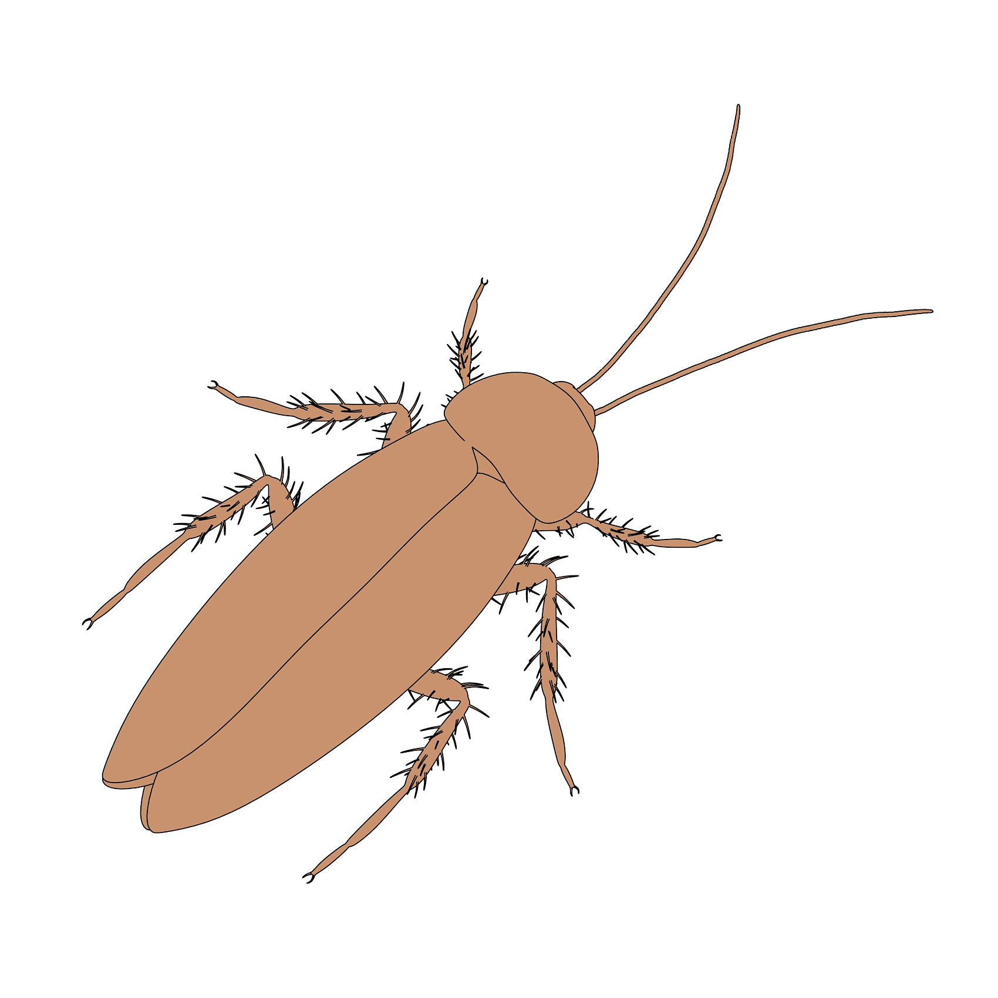
保洁工作人员蟑螂防治培训
同济医院保健科 胡淑华
2025/08

Slide 2
内容
蟑螂的生长习性
保洁的重点
01
02
CONTENTS
灭蟑螂的方法
灭蟑螂注意事项
03
04

Slide 3
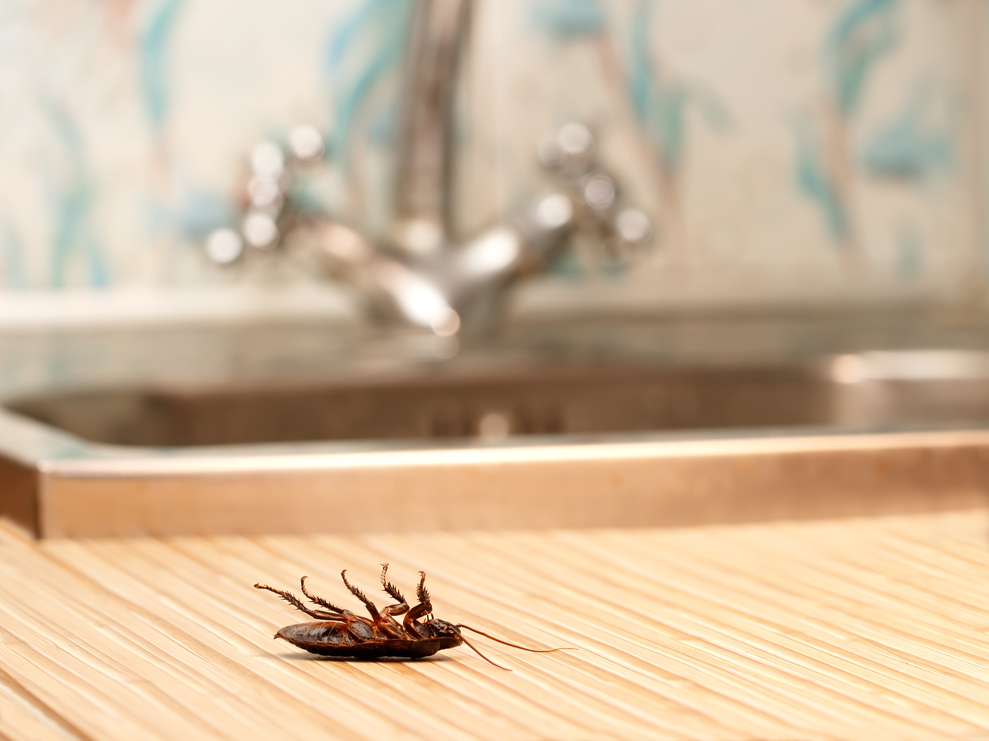
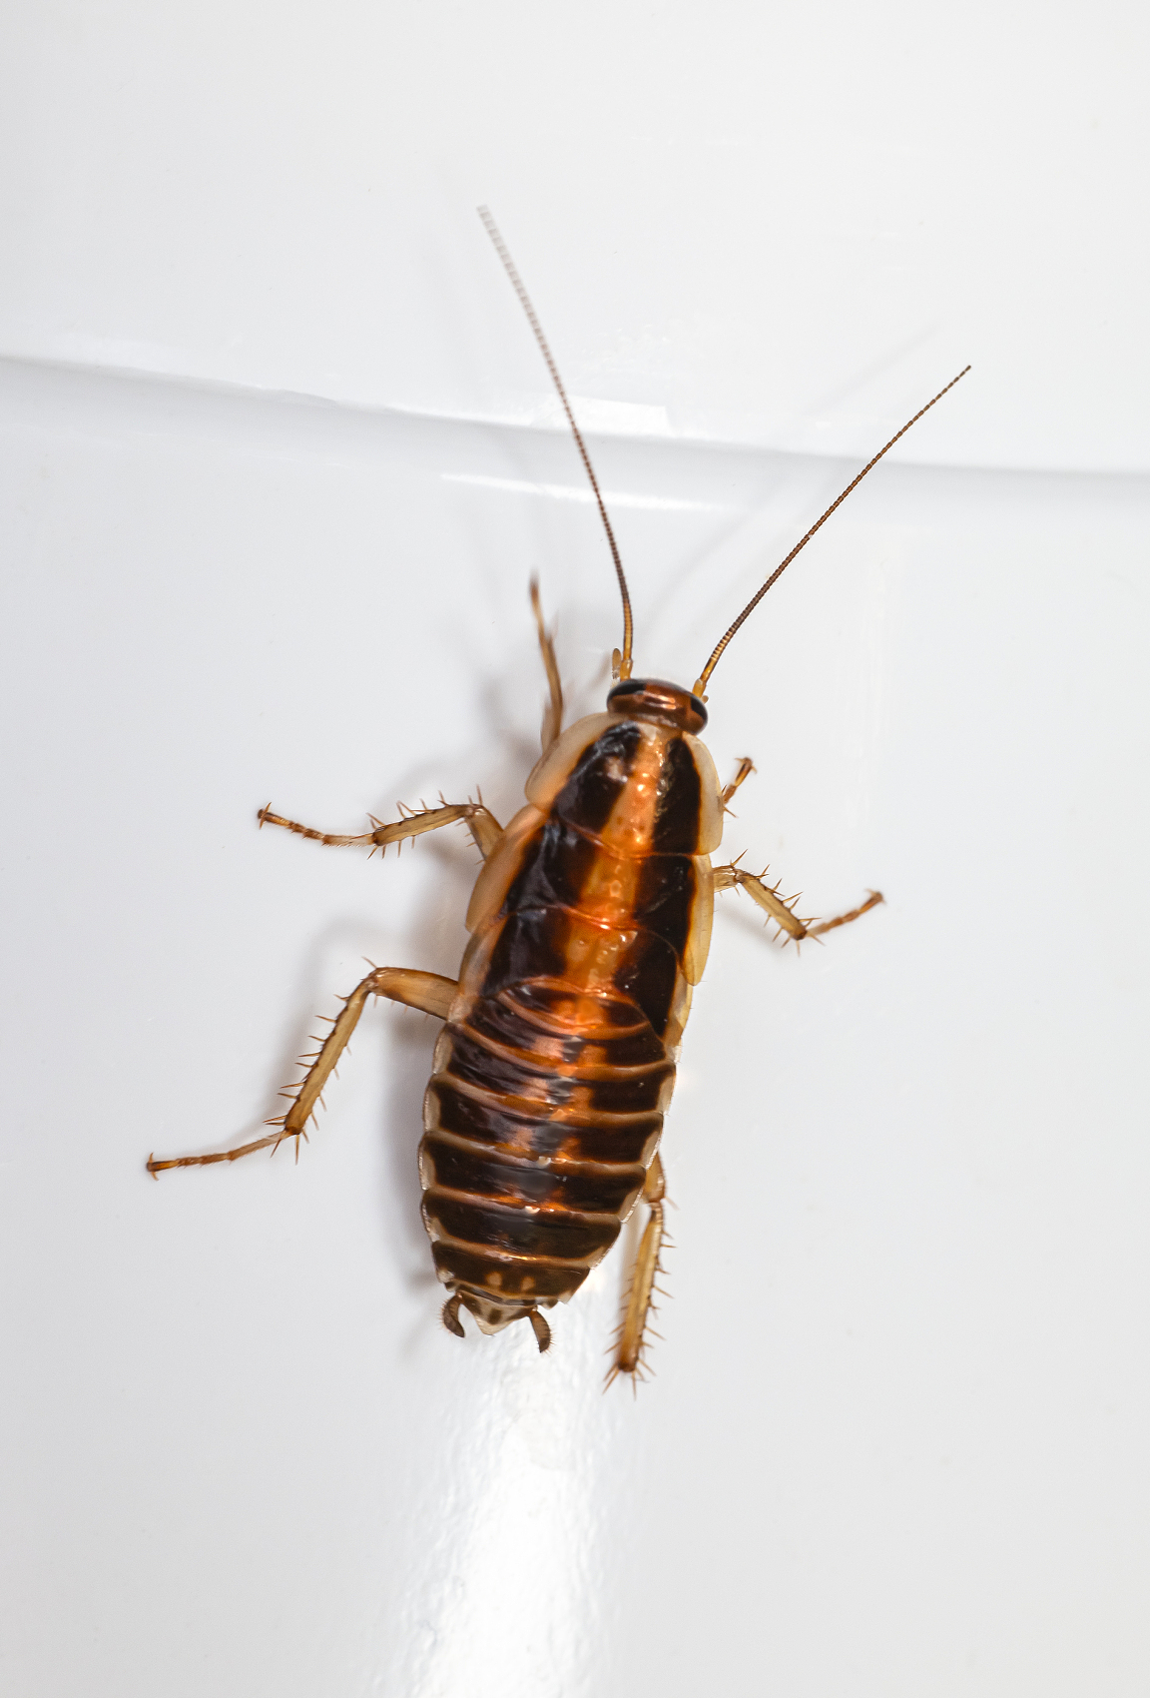
一、了解蟑螂的生长习性
蟑螂类型（保洁重点）
德国小蠊
特征：体长1-1.5cm，黄褐色，偏好厨房橱柜、冰箱底部。
保洁：需清理食物残渣，擦拭电器死角。
美洲大蠊
特征：体长3-4cm，红褐色，常见于下水道口、卫生间地漏。
保洁：重点疏通下水道，清洁地漏，密封墙角缝隙。

Slide 4
蟑螂 “生存三要素”（保洁防蟑核心靶点）
一、蟑螂生长习性
水依赖度
食物来源
隐蔽空间
保洁重点处理漏水龙头，水槽积水，花盆托盘水渍，确保无积水环境。
彻底清理灶台油污，抽屉零食碎屑，地面毛发，不留食物残渣。
检查并封堵橱柜缝隙，管道接口缝，消除1cm内缝隙藏身之所。

Slide 5
一、蟑螂的生长习性
对水的依赖远大于食物：若环境缺水，成虫仅能存活 7-10 天；但在有水无食物的情况下，可存活 1-2 个月（例如卫生间潮湿角落、漏水管道旁，常成为蟑螂聚集点）。
食物来源：除了人类食物（米饭、零食、油污），还会取食纸张、胶水、毛发、皮屑、甚至同类尸体 / 排泄物，几乎能利用环境中所有含 “有机物” 的物质，即使清洁后，也可能因 “微小皮屑、书本胶水” 成为其食物来源。
偏爱 “狭窄、阴暗、温暖” 的隐蔽空间：成虫和若虫都喜欢躲在 “宽度＜1 厘米” 的缝隙中（如橱柜缝、瓷砖缝、管道接口、冰箱底部），这类空间能让其感到安全，且便于躲避天敌；同时偏好 25-30℃的温暖环境（低于 15℃时活动减缓，低于 5℃时几乎停止活动，高于 40℃时会死亡），因此厨房、暖气旁、电器内部（如微波炉、烤箱底部）是高频栖息地。

Slide 6
一、蟑螂的生长习性
繁殖能力极强，蟑螂生命周期分为 “卵鞘→若虫→成虫”3 个阶段。
卵鞘是 “防治难点”
成虫：繁殖周期短、产卵量大。德国小蠊，雌虫一生可产 4-8 个卵鞘，每个卵鞘含 30-40 粒卵；美洲大蠊（体型较大的蟑螂），每个卵鞘含 10-15 粒卵，但成虫寿命更长（可达 1 年），总繁殖量更高。
卵鞘: 普通方法难灭杀,卵鞘外层有坚硬的几丁质外壳，能抵御杀虫剂、低温、干燥等极端环境。 用普通杀虫喷雾喷洒卵鞘，无法穿透外壳杀死内部幼虫；卵鞘在 - 5℃以下需冷冻 24 小时以上、60℃以上高温需持续 30 分钟，才能彻底灭杀，这也是 “一次彻底清除后仍会复发” 的核心原因（需覆盖卵鞘孵化周期，约 20-30 天）。

Slide 7
一、蟑螂的生长习性
避光畏光，活动轨迹 “沿墙走”
天生畏光，厌恶强光刺激：白天几乎不活动，仅在黑暗环境中觅食、交配；若白天频繁看到蟑螂（尤其是成虫），通常意味着 “种群数量已极多”，原有隐蔽空间不足，被迫在白天活动。
活动遵循 “沿边性”，不轻易走开阔区域：蟑螂习惯沿着墙面、家具边缘移动（利用触角感知环境边界），因此在厨房、卫生间中，“橱柜下方贴墙处”“水槽边缘”“墙角线” 是其主要活动路线 。
具备 “聚集性”，通过信息素吸引同类
蟑螂会分泌 “聚集信息素”（隐藏在粪便、体表分泌物中），引导同类聚集到 “安全、有食物” 的区域 —— 例如某处缝隙中发现几只蟑螂，周围往往隐藏着更多个体（包括若虫和卵鞘）；同时，同类死亡后，其尸体释放的信息素也会吸引其他蟑螂取食（这也是 “毒饵能实现连锁灭杀” 的原理）。

Slide 8
蟑螂出入时间
遵循 “夜间活跃” 规律，有固定高峰
蟑螂是典型的夜行性昆虫，其出入（活动）时间与 “人类活动时间高度错开”，因此日常难以察觉，具体规律如下：
活动时间：夜间 20:00-24:00，与人类 “熄灯休息” 同步
蟑螂的活动节奏受 “光线变化” 调控：当环境光线减弱（如傍晚关灯后），开始从隐蔽处爬出；20:00-22:00 是第一个活动高峰（此时人类多已结束晚餐，厨房残留食物 / 油污未清理，且环境安静），主要进行觅食、寻找水源；22:00-24:00 是第二个高峰，侧重交配、寻找新的隐蔽空间。
凌晨后活动逐渐减少：凌晨 2 点后，大部分蟑螂会返回缝隙休息，仅少数个体仍在活动；天亮后（光线增强），几乎全部隐藏，不再出入。

Slide 9
二、保洁的重点
彻底清洁，断绝食物来源
每日清理食物垃圾，使用带盖垃圾桶，避免垃圾过夜；
餐具及时清洗，配餐间、橱柜角落的油污、食物残渣（如饼干屑、米饭粒）用清洁剂 + 毛刷彻底清除；
密封储存食物，米、面、零食等用玻璃罐或密封塑料盒收纳，避免直接暴露。
控制湿度，消除水源
修复厨房、卫生间的漏水龙头、管道，避免地面 / 墙面长期潮湿；
洗完碗后及时擦干水槽，卫生间洗澡后开窗通风，用拖布吸干地面水渍；
花盆托盘、冰箱底部、洗衣机缝隙等易积水处，定期检查并清理。
封堵缝隙，减少隐蔽空间
用玻璃胶 / 密封胶封堵橱柜与墙面的缝隙、瓷砖缝、管道（水管、煤气管）与墙面的接口处；
修复破损的门窗密封条，防止蟑螂从室外 / 邻居家侵入；
整理抽屉、衣柜，避免衣物、纸张堆积，定期用吸尘器清理角落灰尘（可吸走蟑螂卵鞘）。

Slide 10
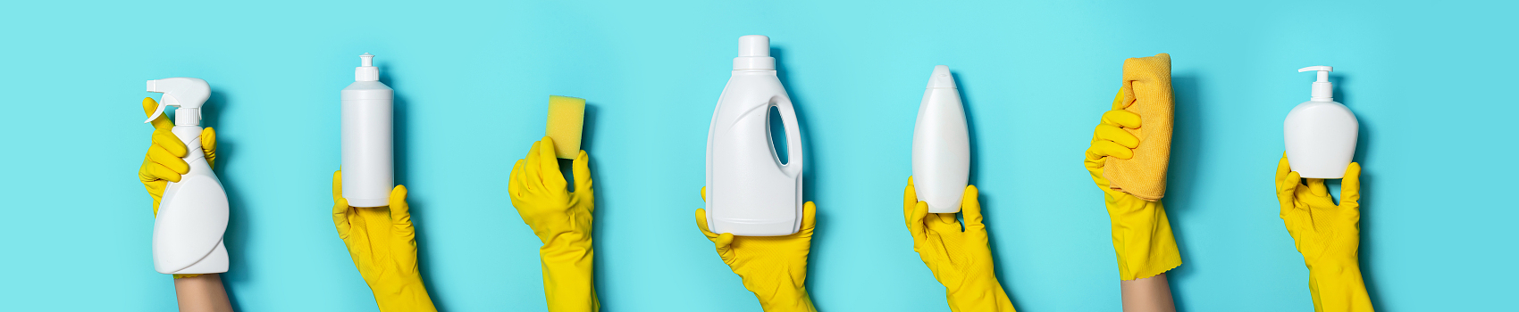
从源头减少蟑螂滋生：卫生间保洁
清洁顺序
清洁三步走：清残渣，去油污，控湿防积水。
卫生间保洁（控湿关键区）
清洁卫生间，控湿关键：排湿、干拖、热苏打疏通，密闭垃圾防蟑螂。
工具处理
清洁用的抹布、拖把每日用开水浸泡 30 分钟（杀灭可能附着的卵鞘），拖把晾干后收纳

Slide 11
从源头减少蟑螂滋生：公共区域 / 办公室保洁
办公区域清洁要点：
清洁办公桌时重点清理抽屉内零食袋、饼干屑，提醒客户密封储存食物，避免吸引蟑螂滋生。
电器设备检查规范：
擦拭打印机、空调外机时检查底部蟑螂活动痕迹，发现后立即处理，阻断虫害入侵路径。
每日清洁后，协助检查门窗密封条、管道接口，若有缝隙，建议用密封胶封堵。

Slide 12
物理灭蟑工具
三、灭蟑螂的方法
粘蟑板
蟑螂屋
粘蟑板宜置橱柜下、马桶旁、墙角，清洁时检查更换，避免手触粘胶。
隐蔽放置蟑螂屋，两周无虫移新地，安全防误触。
化学灭蟑药剂
毒饵
（胶饵为主）
规范使用胶饵，点状放置，记录位置，定期检查补充。
杀虫喷雾应急杀虫
喷后封闭30分钟，
严禁喷于灶台、餐盘和玩具

Slide 13
三、灭蟑螂的方法
结合蟑螂习性和活动时间，提升防治效率
针对 “夜间活跃”，在 19:00-20:00 放置粘蟑板 / 毒饵，此时蟑螂尚未外出，沿墙贴放粘蟑板、在缝隙旁点胶饵，能精准拦截其活动路线。
针对 “卵鞘难杀”：定期检查隐蔽处，用高温处理可疑物品，每周查看橱柜缝、冰箱底部，若发现褐色卵鞘，用开水冲泡或放入微波炉加热，避免孵化。
针对 “依赖水”：重点控制厨房 / 卫生间湿度，修复漏水管道、擦干水槽水渍，从源头减少蟑螂的生存基础。

Slide 14
四、灭蟑螂的注意事项
不要滥用杀虫剂，过量喷洒喷雾会导致蟑螂产生抗药性，且残留有毒物质；
避免单一方法：蟑螂适应性强，单一方法难彻底消灭，需综合运用物理、化学、生物等多种方法，定期更换方式，防止蟑螂产生抗药性。​
不要踩死蟑螂后直接丢弃：蟑螂卵鞘可能粘在鞋底，被带到其他地方孵化；建议踩死后用纸巾包裹，用开水冲泡后丢弃；蟑螂卵鞘有坚硬外壳保护，普通方法难杀灭。发现卵鞘，用开水烫、火烧或用密封袋包好丢弃，避免孵化出新蟑螂。
坚持 “综合防治”：单一方法无法根治，需结合 “环境治理 + 物理 / 化学防治”，且需持续 1-3 个月（蟑螂卵鞘孵化周期约 20-30 天，需覆盖完整生命周期）；
邻里协同：若居住在公寓楼，需联合邻居共同防治，避免蟑螂从其他住户家中扩散。

Slide 15
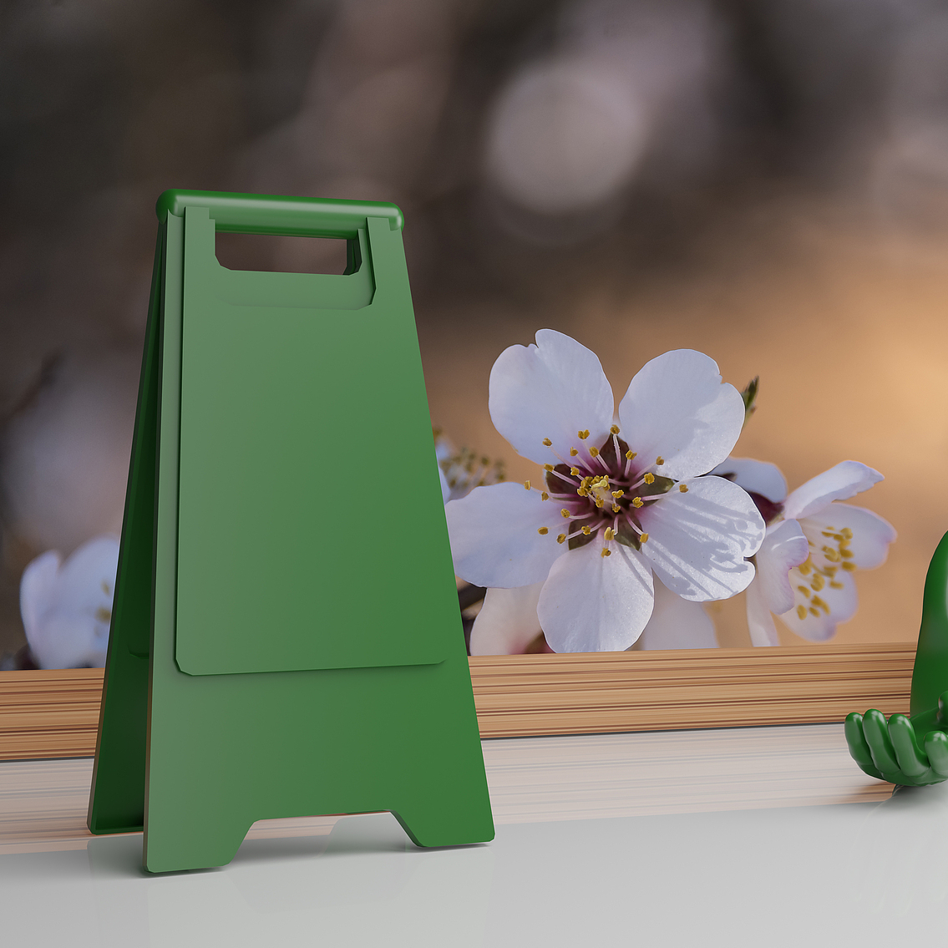

保洁作用
保洁工作是防治蟑螂的第一道防线，通过日常清洁融入防蟑措施，
绝对不能用手直接捏死蟑螂
绝对不能随意丢弃蟑螂卵鞘
及时反馈
发现大量蟑螂、遇蟑螂群聚（单次观察超5只）或卵鞘密集，立即通知保健科 聘请专业消杀服务。协助跟进卫生清理。

Slide 16
谢谢！
THE END
保健科（公共卫生科）电话：3764

